Slide 1

TIẾT 17
ÔN TẬP CUỐI HỌC KỲ I

Slide 2




KHỞI ĐỘNG
Câu 1: Trong học kỳ I, chúng ta đã học qua bao nhiêu bài?
A. 7
B. 8
C. 9
D. 10

Slide 3
KHỞI ĐỘNG
Câu 2: Đâu là một phần mềm mô phỏng?
A. Word
B. Excel
C. Google Chrome
D. Geometer’s Sketchpad

Slide 4
KHỞI ĐỘNG
Câu 3: Để trình bày thông tin trong trao đổi và hợp tác, người ta thường sử dụng những công cụ trực quan nào?
A. Ngôn ngữ lập trình
B. Phần mềm bảng tính
C. Sơ đồ tư duy
D. Phần mềm trình chiếu

Slide 5

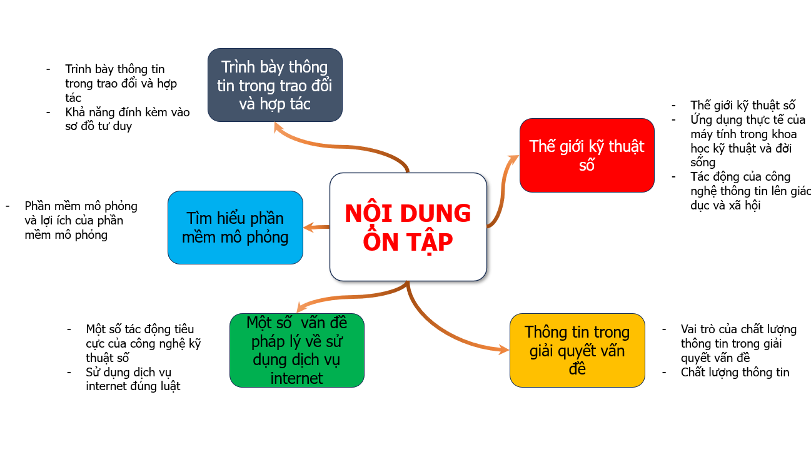

SƠ ĐỒ TƯ DUY
Tạo một sơ đồ tư duy cá nhân: Tóm tắt các mục của môn Tin học mà em đã học trong thời gian qua

Slide 6
BẮT ĐẦU
HẾT GIỜ!
ÔN TẬP
LÝ THUYẾT
HOẠT ĐỘNG NHÓM: Hoàn thiện phiếu học tập
5
4
1
3
2

Slide 7
BẮT ĐẦU
HẾT GIỜ
ÔN TẬP
THỰC HÀNH
Tạo một bài trình chiếu với chủ đề Nội dung học tập kỳ I lớp 9
10
9
1
8
2
7
3
6
4
5

Slide 8


Các em hãy trả lời đúng các câu hỏi để nhận những phong bao lì xì may mắn nhé.

Slide 9






Slide 10



START
Thí nghiệm nào dưới đây chỉ có thể quan sát thông qua phần mềm mô phỏng
10
3
8
5
Hết Giờ
Sự tương tác của các nguyên tử
Chuyển hóa năng lượng
Lắp mạch điện đơn giản
Pha màu

Slide 11

START
10
Từ nào còn thiếu trong chỗ trống:
Lợi ích của phần mềm mô phỏng là …………… nghiên cứu đối tượng một cách toàn diện, sinh động và an toàn với chi phí thấp hơn nghiên cứu trực tiếp trong thực tế
3
8
5
Hết Giờ
A: trực tiếp
C: hỗ trợ
B: hạn chế
D: tạo ra

Slide 12

START
Địa chỉ của phần mềm mô phỏng PhET là
10
3
8
5
Hết Giờ
A: phet.colorado.edu
C: phet.edu
B: phet.colorado.vn
D: phet.com.vn

Slide 13

START
10
Trong sơ đồ tư duy của em có một nhánh là Tổng hợp thu chi. Theo em, nên đính kèm tệp gì để giúp trình bày thông tin nhánh này đầy đủ hơn?
3
8
5
Hết Giờ
A: Phần mềm
C: Hình ảnh
B: Video
D: Bảng tính

Slide 14

VẬN DỤNG
Ôn tập các kiến thức trọng tâm. Đặc biệt là các ghi nhớ trong sách giáo khoa. Chuẩn bị để kiểm tra học kỳ I.

